Slide 1
Presentación Final Capstone
“FOCUSA”
Ingeniería Informática
Escuela de Informática y Telecomunicaciones
Sede Puente Alto
2025

Slide 2


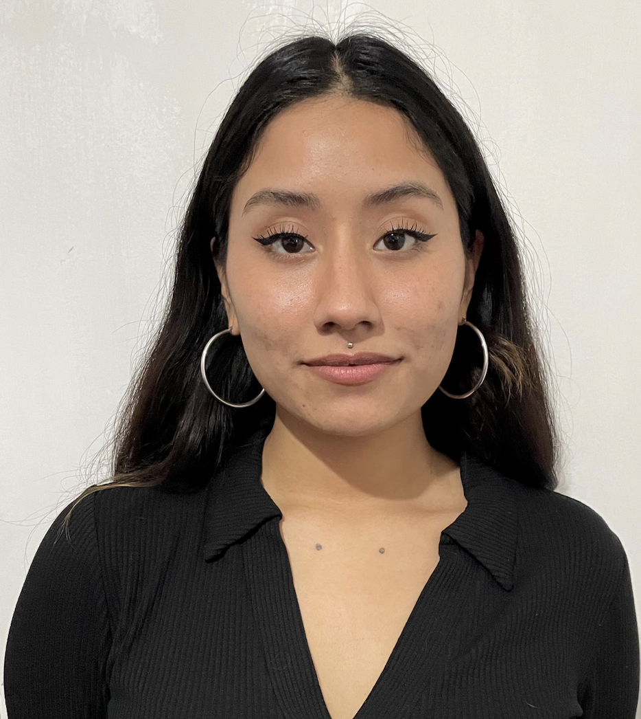
Carla Adasme
  Cargo
  QA y DBA
INTEGRANTES DEL PROYECTO
Stephen Lucic
  Cargo
  Jefe de proyecto y Programador
Evelyn Ramos
  Cargo
  Programador y diseñador

Slide 3
Descripción del Proyecto
Problema o dolor
En la vida cotidiana, las personas deben equilibrar múltiples responsabilidades: trabajo, estudios, compromisos personales, proyectos, metas y actividades sociales.
Aun así, la mayoría no cuenta con una herramienta simple, unificada y fácil de usar que permite organizar el tiempo de manera eficiente. Esto genera:
Desorganización constante
Sobrecarga mental y estrés
Falta de claridad sobre qué es realmente prioritario
Disminución de productividad
Olvidos, retrasos y mala administración del día
Dificultad para equilibrar vida personal, académica y laboral
Las personas no cuentan con una plataforma accesible, simple y pensada para organizar y optimizar su tiempo personal de forma eficiente.
Propuesta de solución
FOCUSA es una plataforma moderna, accesible y creada para cualquier persona, no solo para usuarios técnicos o empresas. Su propósito es ayudar a planificar y optimizar el tiempo de forma visual, práctica y centralizada.
Un único espacio para tareas personales, académicas y laborales.
Herramientas visuales como:
Kanban
Calendario
Listas
Dashboard
Notificaciones por correo
Priorización clara
FOCUSA ofrece una experiencia centrada en la persona, ayudándola a tomar control de su tiempo, reducir estrés y aumentar su productividad sin complejidad.

Slide 4
Objetivo General
Desarrollar una aplicación web orientada a la gestión de tareas personales, que incorpore autenticación de usuarios, administración de perfiles, manejo de adjuntos, notificaciones por correo y un sistema de suscripciones, asegurando accesibilidad desde cualquier dispositivo.
Objetivos Específicos
Diseñar la arquitectura lógica, de desarrollo y física del sistema; implementar el backend utilizando Django y una base de datos relacional; configurar el almacenamiento de archivos en Amazon S3; construir los módulos de tareas, etiquetas, usuarios y suscripciones, y finalmente desplegar la plataforma en AWS utilizando EC2, RDS, S3, IAM y CloudWatch para asegurar su disponibilidad, seguridad y escalabilidad.

Slide 5
Alcances y Limitaciones del Proyecto
Que hace el Sistema:
Organización Personal
Permite crear, editar y gestionar tareas personales, académicas o laborales.
Ofrece vistas visuales como Kanban, Calendario, Listas y Dashboard.
Facilita la priorización mediante etiquetas, colores, niveles de urgencia y fechas
Gestión del Tiempo
Permite organizar actividades del día, semana o mes.
Muestra el estado del progreso de cada tarea.
Notificaciones
Envía notificaciones por correo en cada edición o cambio de estado de cada tarea.
Accesibilidad y Disponibilidad
Funciona desde cualquier dispositivo con conexión a internet.
Ofrece una interfaz minimalista, clara y fácil de usar, ideal para personas sin experiencia técnica.
Que NO hace el Sistema:
Gestión de Equipos o Trabajo Colaborativo
No permite asignar tareas entre varios usuarios
No está orientado a metodologías ágiles como Scrum o Kanban empresarial
Automatizaciones Avanzadas
No crea automatizaciones complejas ni procesos programables
Funciones de Comunicación
No incluye chat interno, mensajería ni herramientas de comunicación entre usuarios
No permite colaboración en tiempo real
Enfoque Empresarial
No gestiona proyectos corporativos
No controla presupuestos, recursos, equipos o reportes empresariales

Slide 6
Lista de Requerimientos Funcionales
Registro y Autenticación de Usuarios: Permitir crear cuentas y acceder con credenciales seguras.
Gestión de Tareas: Crear, editar, eliminar y marcar tareas como completadas.
Vistas de Organización: Mostrar tareas en lista, tablero Kanban y calendario semanal.
Reportes Básicos: Generar reportes de productividad (ejemplo: % de tareas completadas).
Roles de Usuario: Rol estándar (usuario) y rol administrador básico.

Slide 7
Lista de Requerimientos No Funcionales
Usabilidad: Interfaz intuitiva, amigable y adaptable a distintos tamaños de pantalla.
Rendimiento: El sistema debe responder en menos de 2 segundos por acción (crear, editar tarea).
Portabilidad: Ejecutable en versión web Seguridad: Autenticación segura y cifrado de contraseñas.
Escalabilidad inicial: Preparado para crecer e incorporar nuevas funcionalidades en el futuro.

Slide 8
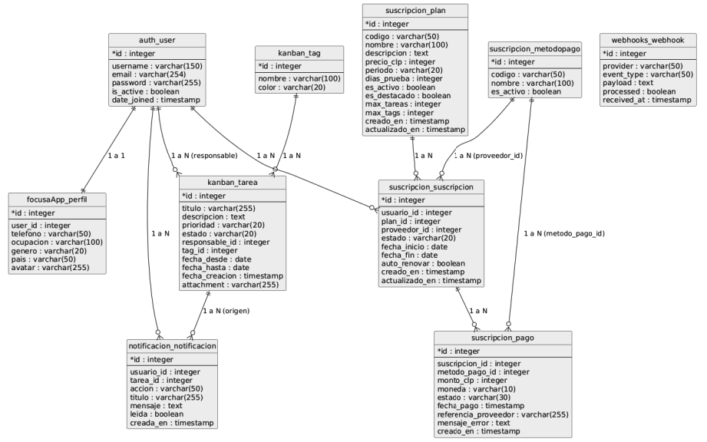
Diseño del Sistema
Modelo Datos Relacional

Slide 9
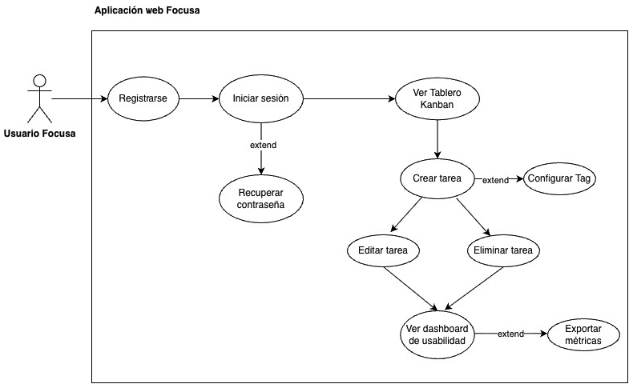
Diseño del Sistema
Diagrama de Caso Uso - Usuario

Slide 10
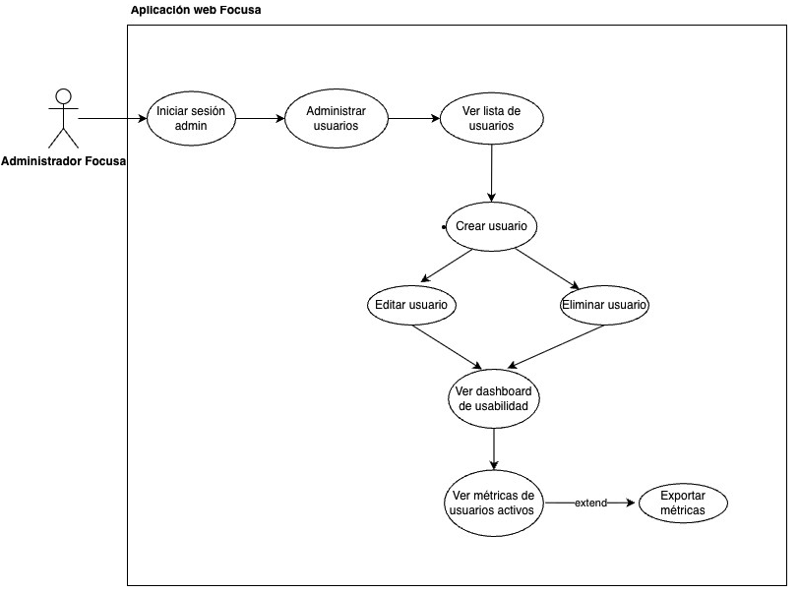
Diseño del Sistema
Diagrama de Caso Uso - Admi

Slide 11
Tecnologías del Desarrollo
Backend Framework
Django 5.2.5 - Framework web de Python para desarrollo rápido y seguro
Base de Datos
MySQL - Sistema de gestión de bases de datos relacional
Generación de PDFs
Weasyprint 66.0 - Conversión de HTML/CSS a PDF
Lenguaje de Programación
Python 3.12
Frontend
HTML5, CSS3, JavaScript
Bootstrap 5 - Framework CSS para diseño responsive
Generación de dashboard:
Apexchart
Calendario:
FullCalendar.js (CDN) - Librería JavaScript para renderizar calendarios interactivos

Slide 12
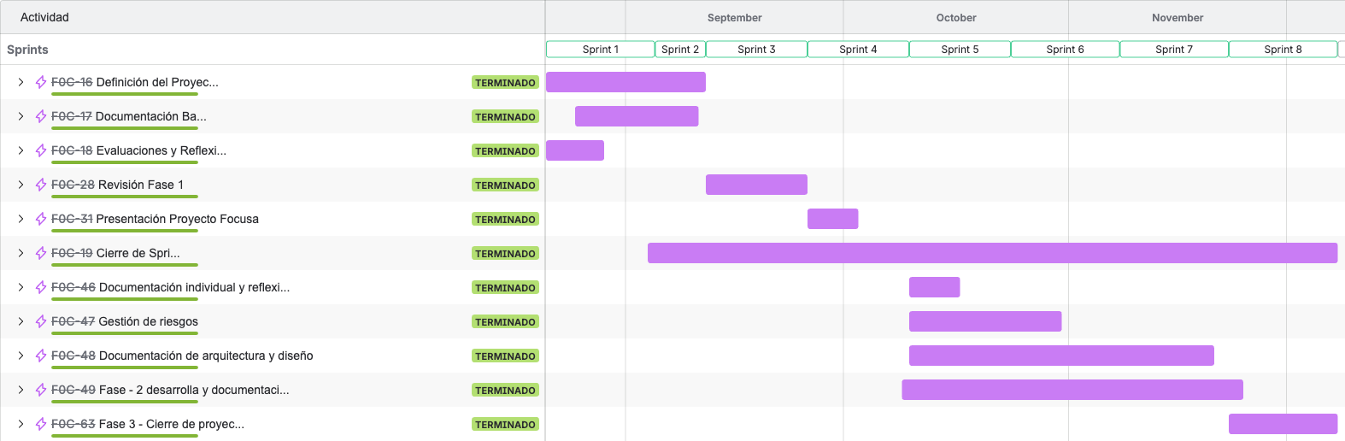
Planificación desde el 21/08 al 08/12

Slide 13
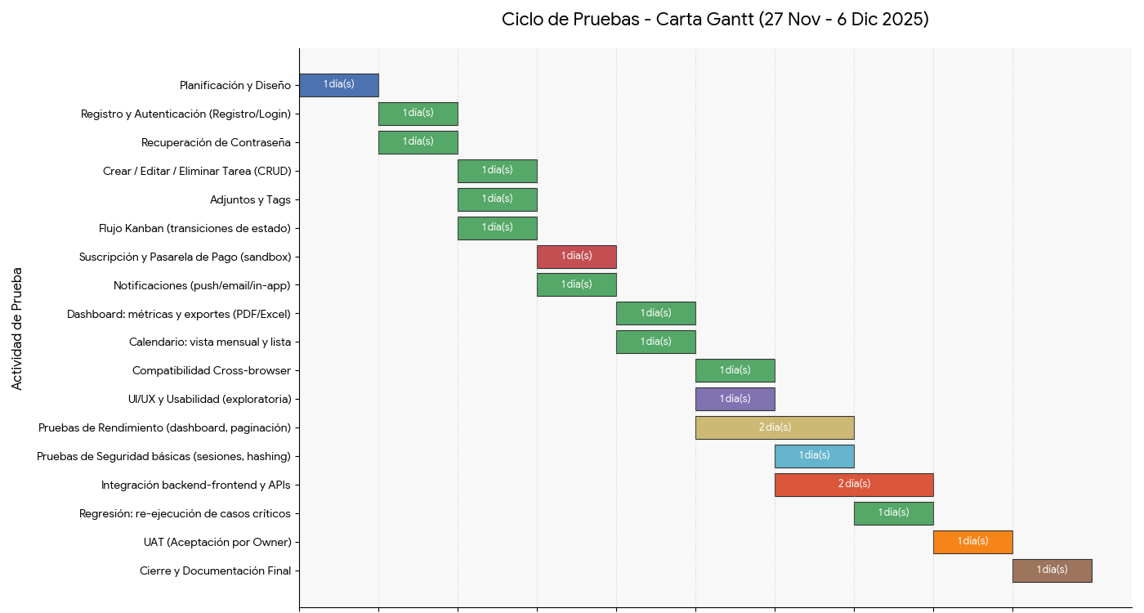

Plan de Pruebas Desarrollo

Slide 14
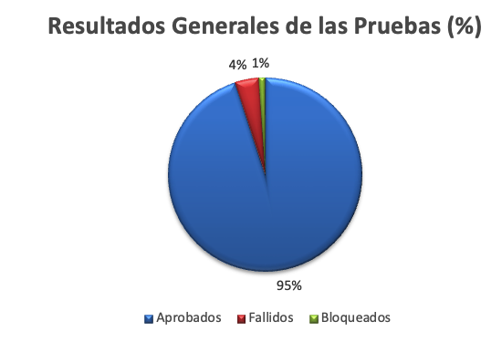
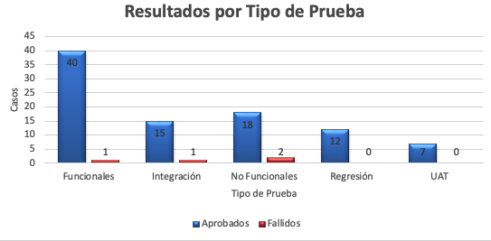
Plan de Pruebas Desarrollo

Slide 15

Demostración del Resultado del Proyecto

Slide 16
Reflexión Final
Lecciones Aprendidas y Obstáculos presentados con la Experiencia.
¿Cuáles fueron los principales obstáculos que se vivieron como equipo?
Los principales obstáculos fueron la gestión del tiempo, la integración de dependencias tecnológicas externas, la configuración de entornos de desarrollo y la coordinación efectiva del trabajo colaborativo mediante control de versiones.
¿Cómo los evitaría para un próximo proyecto?
Estos obstáculos se evitarían mediante una planificación inicial más detallada, definición temprana de la arquitectura tecnológica, establecimiento de flujos de trabajo colaborativos claros y aplicación de seguimiento periódico del avance del proyecto.

Slide 17
Reflexión Final
Lecciones Aprendidas y Obstáculos presentados con la Experiencia
c) ¿Cuáles fueron los casos más complejos en desarrollar?
Los casos más complejos corresponden a la gestión de planes de suscripción, el diseño del dashboard de información consolidada y la integración de funcionalidades de generación de reportes, debido a la definición de reglas de negocio y consideraciones de escalabilidad.
d) ¿Perciben un crecimiento en su capacidad para desarrollar proyectos informáticos reales?
Sí, como equipo se evidencia un crecimiento significativo en la capacidad para desarrollar proyectos informáticos reales, tanto a nivel técnico como en la gestión del trabajo colaborativo y resolución de problemas propios de entornos productivos.

Slide 18
Reflexión Final
Lecciones Aprendidas y Obstáculos presentados con la Experiencia
e) ¿Cuáles fueron los principales auto-aprendizajes que han logrado en el proceso?
Los principales auto-aprendizajes fueron el fortalecimiento de habilidades en arquitectura de software, uso de frameworks de desarrollo, gestión de bases de datos, control de versiones y la capacidad de autoaprendizaje para resolver problemáticas técnicas complejas.

Slide 19
Responder las Preguntas del Proyecto

